Slide 1
ESB及MQ消息队列使用及场景介绍
物流研发中心 仓储运营技术中心
李凯

Slide 2
目录
SOA面向服务架构
什么是ESB及ESB架构简介
JMS与ActiveMQ
ESB苏宁使用场景介绍

Slide 3
一、 软件开发的演变历程
面向机器语言(Monolithic)的开发模式
面向过程(Procedure)的开发模式
面向对象(Object)的开发模式
面向组件(Component)的开发模式
面向服务(SOA)的开发模式
Notes:
1. 面向过程:就是一种以过程为中心的编程思想，亦可以叫做“面向记录”面对过程能做到的就是分析出解决问题所需要的步骤，然后使用函数把步骤一步一步实现，使用的时候一个一个依次解决就好了。 2. 面向对象就是一种以一种事物为中心的编程思想，他让我们在分析和解决问题时把思维和重点转向现实中的客体中来，把构成事物分解成各个对象，建立对象是为了描述某个事物在整个解决问题的步骤中的行为，然后通过UML工具理清这些客体之间的联系，最后用面向对象的语言实现这种客体以及客体之间的联系。
3. 面向组件已经不是一个新的概念，Java中的javaBean规范和EJB规范都是典型的组件。组件的特点在于他定义了一种通用的处理方式。 4. 面向服务就是描述服务之间的松耦合，松耦合的系统来源于业务，而面向对象的模型是紧耦合。 5.1、面向对象是将事物高度抽象化。 5.2、面向过程是一种自顶向下的编程 5.3、面向对象必须先建立抽象模型，之后直接使用模型就行了。 5.4、面向过程(OP)和面向对象(OO)本质的区别在于分析方式的不同，最终导致了编码方式的不同。

Slide 4
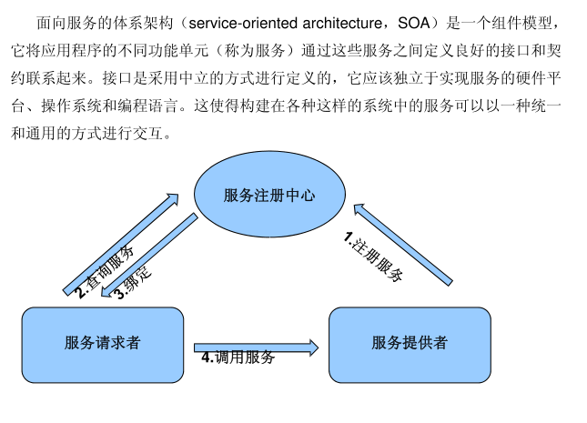
一、 SOA面向服务架构-简介
Notes:
SOA是以服务为基础的架构 特点

Slide 5
一、 SOA特性
以业务为中心
SOA更多关注于用户业务，通过业务人员参与SOA系统的规划、设计和管理，使得IT系统能在对业务的深刻理解的基础上进行构建，实现IT系统与用户业务的密切结合。
灵活适应变化
IT系统围绕用户业务构建，用户业务在实现层通过表现为一系列松散耦合的”服务“来实现，这些服务可以根据用户需求随需组合，使得IT系统对于业务的适应能力明显提高。
重用IT资源，提升开发效率
SOA强调对”服务“的重用，对原有IT资源的重用度提升是SOA带来的关键效果之一，大量具有高重用的服务资源，为快速构建新的业务功能和业务系统奠定基础，使得IT系统的开发和软件生产效率得到提升。
更强调标准
SOA的实现强调基于统一的标准，SOA系统建立在大量的开放标准和协议之上，以实现系统及信息的互联互通和互操作。因此，SOA系统从规划到实施，标准都至关重要。
Notes:
SOA是以服务为基础的架构 特点

Slide 6
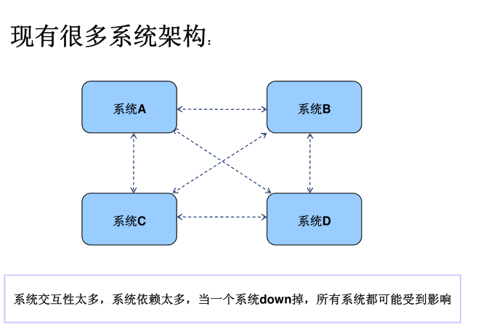
一、 SOA面向服务架构-系统通信现状
Notes:
SOA是以服务为基础的架构 特点

Slide 7
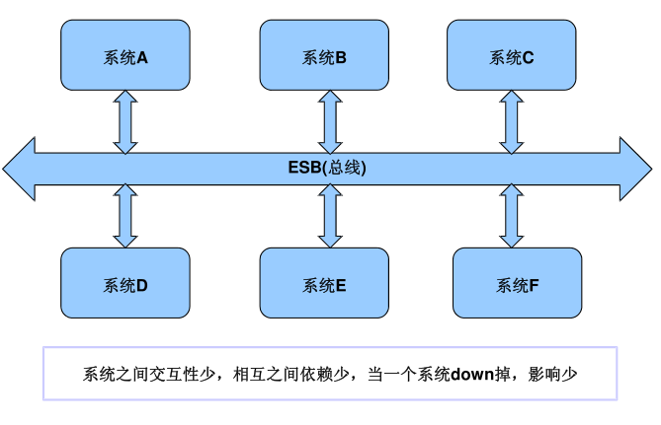
一、 SOA面向服务架构-ESB通信优势
Notes:
SOA是以服务为基础的架构 特点

Slide 8
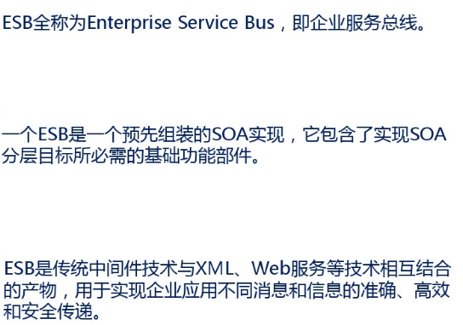
二、什么是ESB

Slide 9
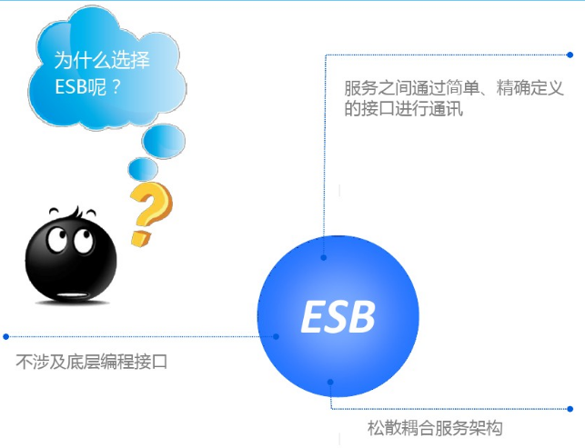
二、ESB-与传统架构的区别

Slide 10
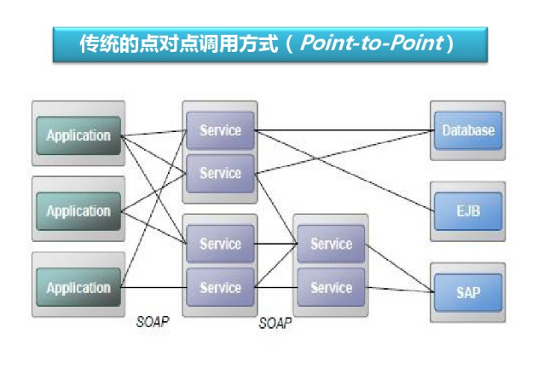
ESB-与传统架构的区别

Slide 11
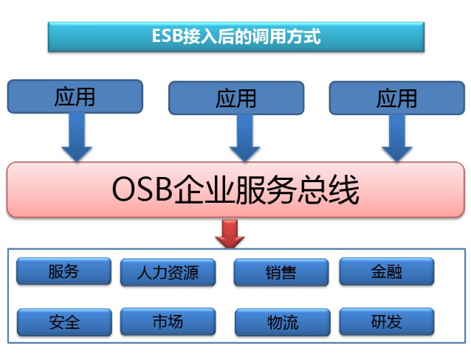
ESB-与传统架构的区别

Slide 12
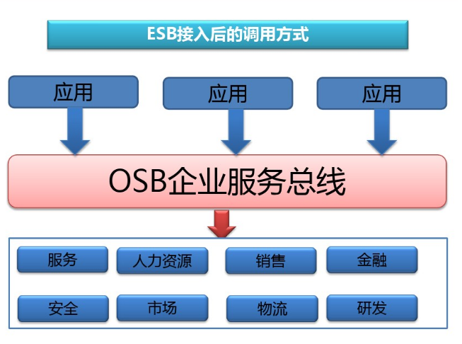
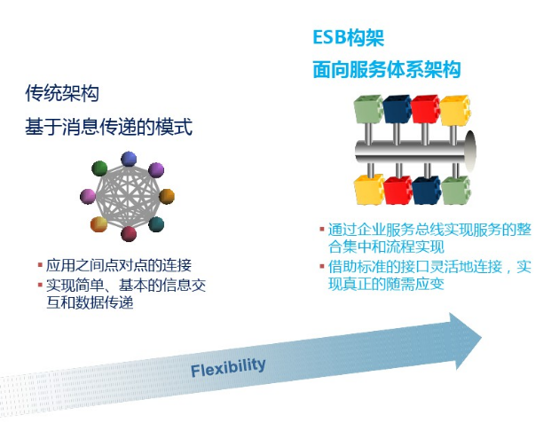
ESB-与传统架构的区别

Slide 13
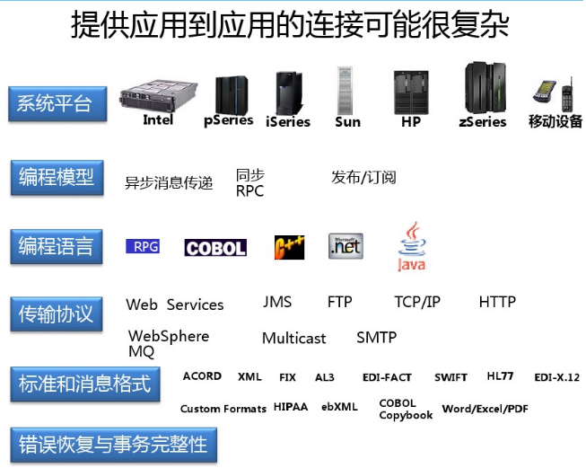
ESB-全方位的支持能力

Slide 14
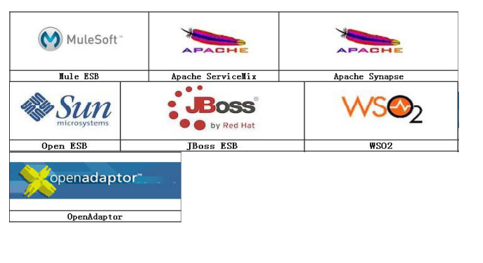
ESB-产品

Slide 15
三、JMS简介
Java Message Service(JMS) 是SUN提出的旨在统一各种MOM(Message-Oriented Middleware) 系统接口的规范，它包含点对点(Point to Point，PTP) 和发布/订阅(Publish/Subscribe,pub/sub) 两种消息模型，提供可靠消息传输、事务和消息过滤机制。
简单的说JMS制定了发消息的规范。是一个与具体平台无关的API，绝大多数MOM提供商都对JMS提供支持。
ActiveMQ是Apache出品的开源项目，它JMS规范的一个实现。

Slide 16
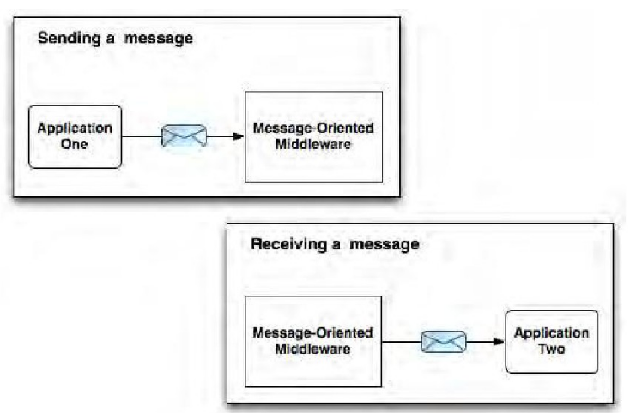
三、MOM在系统中的位置

Slide 17
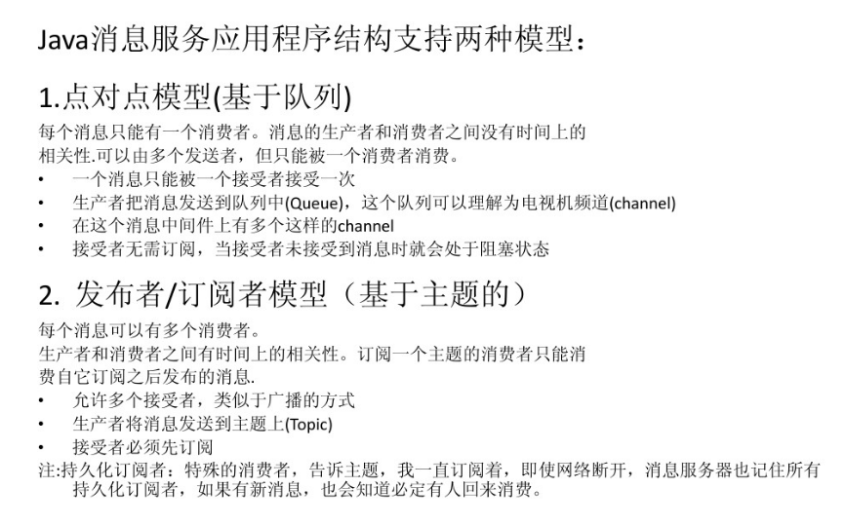
三、JMS模型

Slide 18
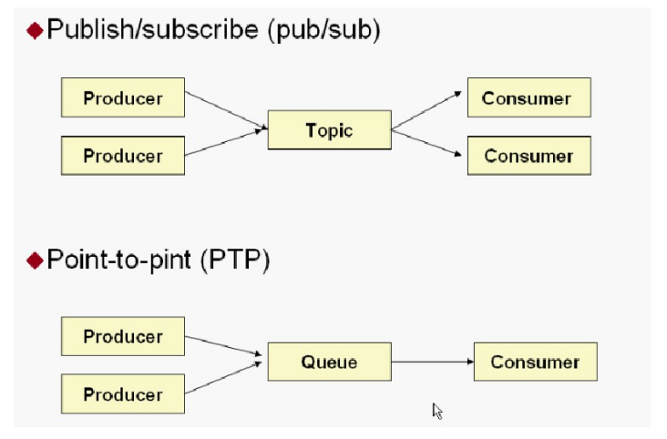
三、JMS消息发送模式

Slide 19
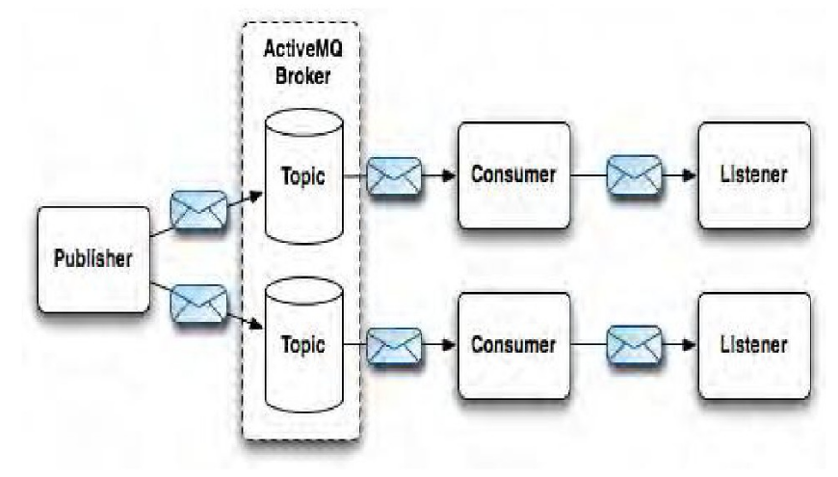
三、 JMS-Topic 发送模式

Slide 20
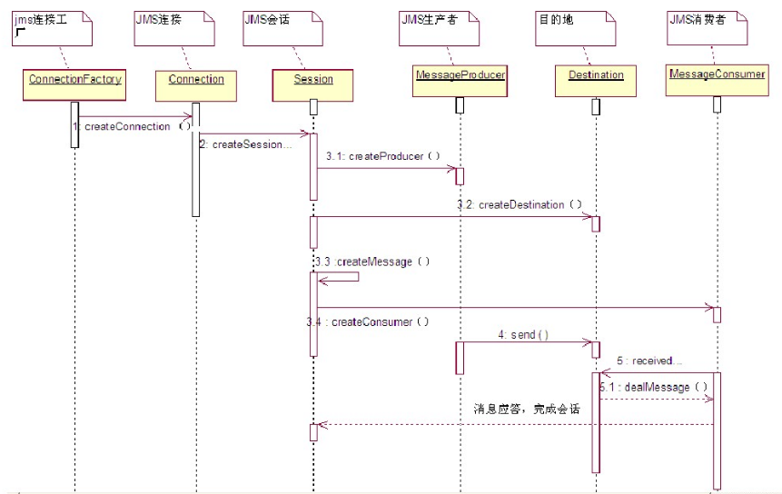
三、 JMS-消息发送时序图

Slide 21
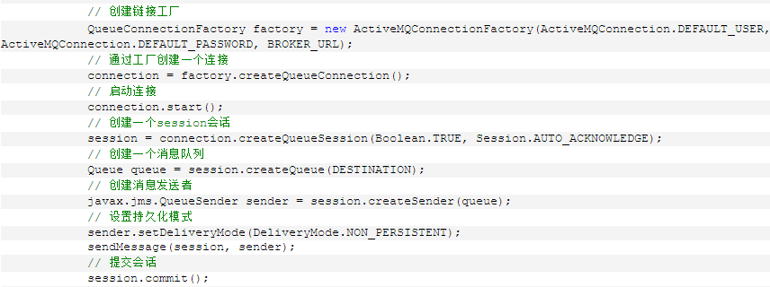
JMS-发送方代码

Slide 22
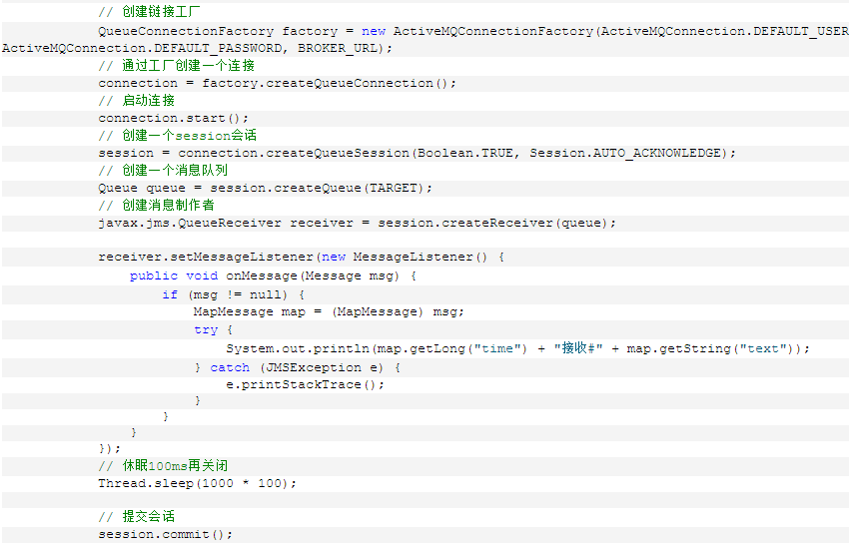
JMS-接收方代码

Slide 23
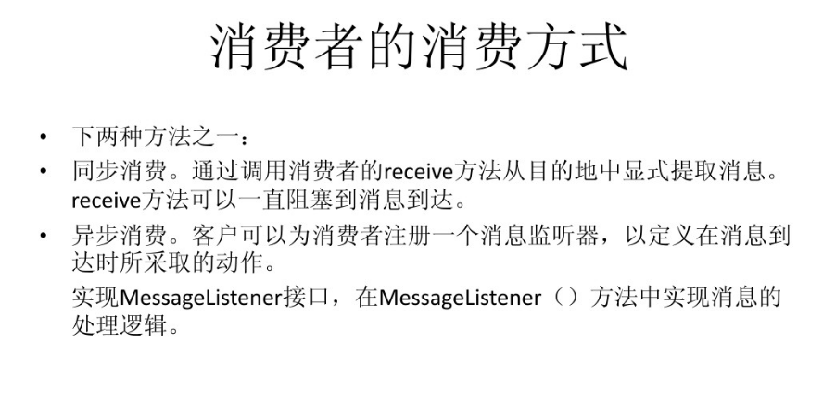
三、JMS-消费者的消费方式
Notes:
同步：易阻塞、效率低、更可靠（可立即获取异常信息）
异步：不易阻塞、效率高、不可靠

Slide 24
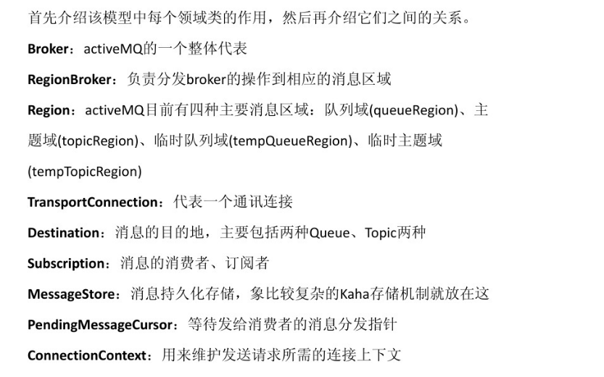
三、 ActiveMQ 模型分析

Slide 25
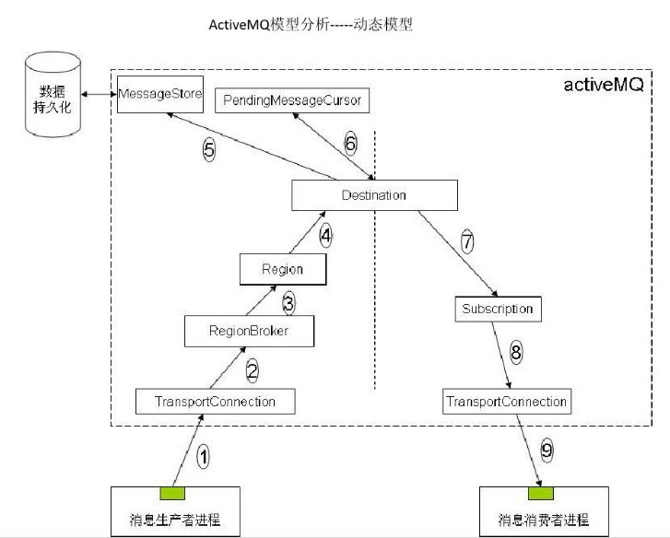
三、 ActiveMQ 模型分析-----动态模型

Slide 26
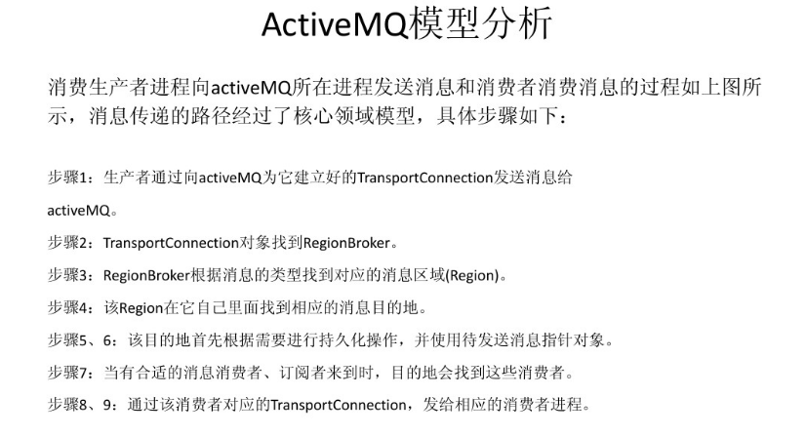
三、 JMS-ActiveMQ 模型分析

Slide 27
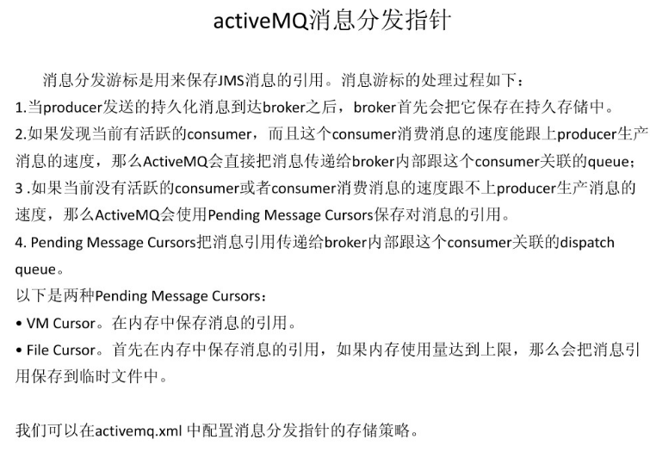
三、 ActiveMQ 消息分发指针

Slide 28
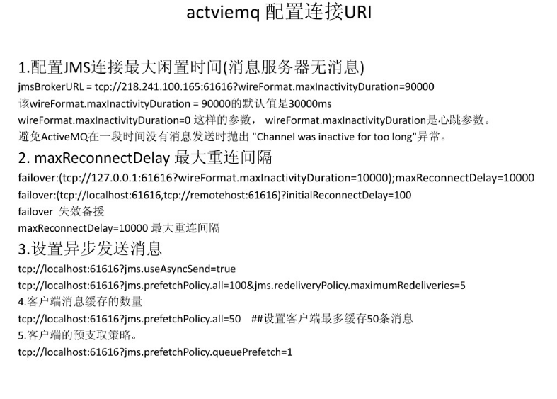
三、 ActiveMQ 配置连接URI

Slide 29
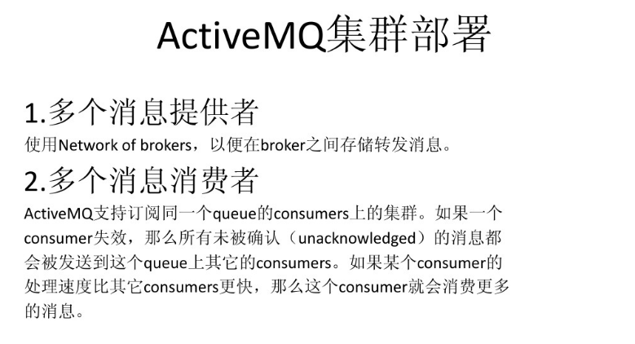
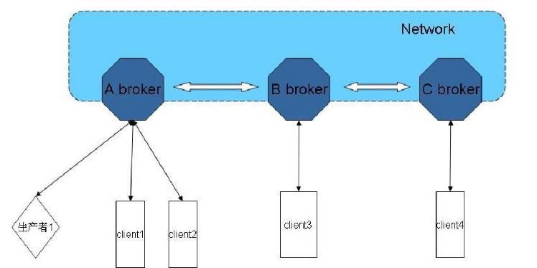
三. ActiveMQ 的集群部署

Slide 30
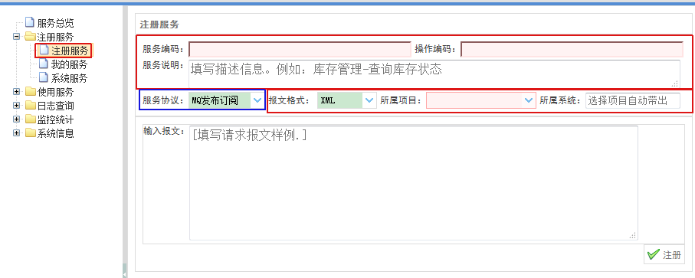
ESB苏宁使用场景介绍-注册服务(MQ)
Notes:
（1）服务编码、操作编码为接口唯一标识（字母数字组成）
（2）报文格式默认是xml，特殊系统可选json（如pos）
（3）告警指标，为定量阀值，超过会发短信给负责人
（4）RFC函数：接收方RFC函数名，如SAP方已开发好，点击获取报文样例可自动获取sap字段结构（如未开发好，后期可修改）
myesb.cnsuning.com

Slide 31
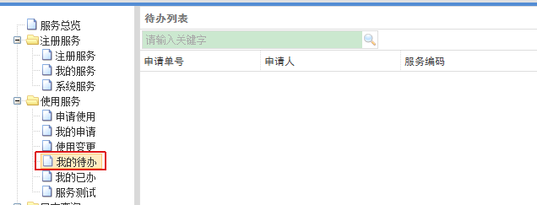
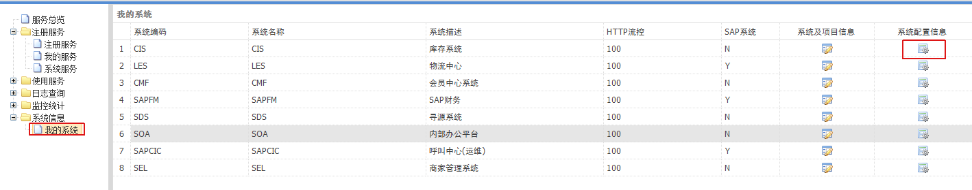
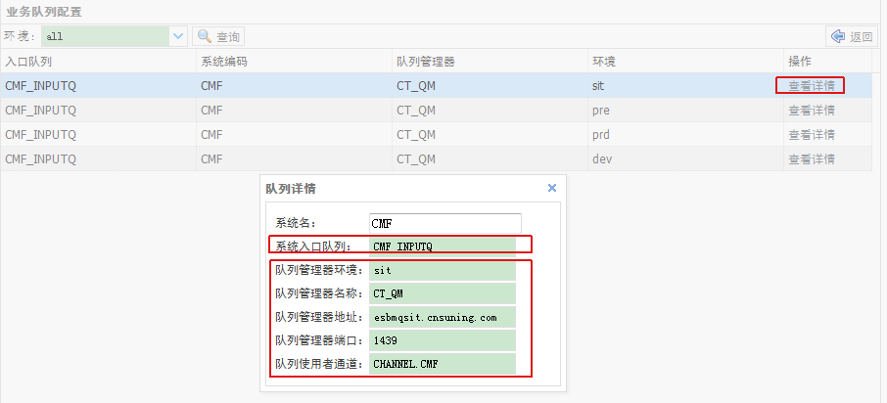
ESB苏宁使用场景介绍-注册服务(MQ)
请求方申请调用的申请会在“我的代办”中显示，审批通过后，申请系统即可使用该
开发所需配置：入口队列配置，在“我的系统”->“系统配置信息”中可以看到
Notes:
（1）服务编码、操作编码为接口唯一标识（字母数字组成）
（2）报文格式默认是xml，特殊系统可选json（如pos）
（3）告警指标，为定量阀值，超过会发短信给负责人
（4）RFC函数：接收方RFC函数名，如SAP方已开发好，点击获取报文样例可自动获取sap字段结构（如未开发好，后期可修改）
myesb.cnsuning.com

Slide 32
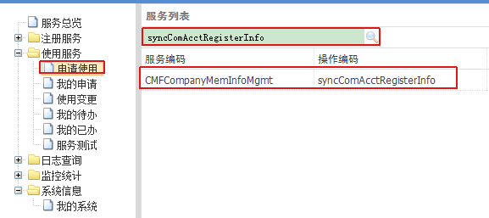
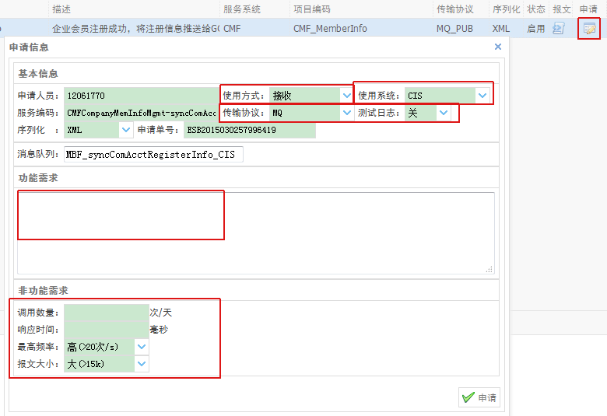
ESB苏宁使用场景介绍-申请服务(MQ)
确保后端系统已经在ESB注册服务，即在“申请使用”中可以搜到要使用的服务
点击该栏目后的“申请”按钮，申请该服务，并填写调用量相关信息
Notes:
（1）服务编码、操作编码为接口唯一标识（字母数字组成）
（2）报文格式默认是xml，特殊系统可选json（如pos）
（3）告警指标，为定量阀值，超过会发短信给负责人
（4）RFC函数：接收方RFC函数名，如SAP方已开发好，点击获取报文样例可自动获取sap字段结构（如未开发好，后期可修改）
myesb.cnsuning.com

Slide 33
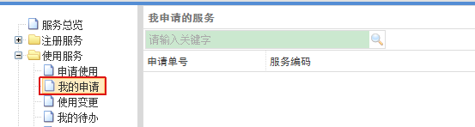
ESB苏宁使用场景介绍-申请服务(MQ)
联系服务方审核人员审核，通过即可进行调用。期间，在“我的申请”中，可以跟踪申请流程
开发所需配置，入口队列配置，在“我的系统”->“系统配置信息”中可以看到
Notes:
（1）服务编码、操作编码为接口唯一标识（字母数字组成）
（2）报文格式默认是xml，特殊系统可选json（如pos）
（3）告警指标，为定量阀值，超过会发短信给负责人
（4）RFC函数：接收方RFC函数名，如SAP方已开发好，点击获取报文样例可自动获取sap字段结构（如未开发好，后期可修改）
myesb.cnsuning.com

Slide 34
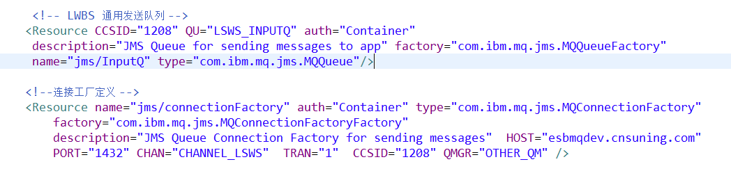
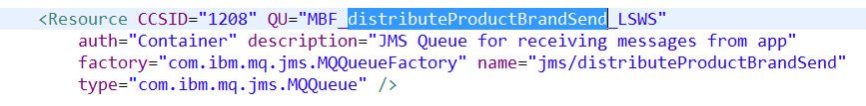
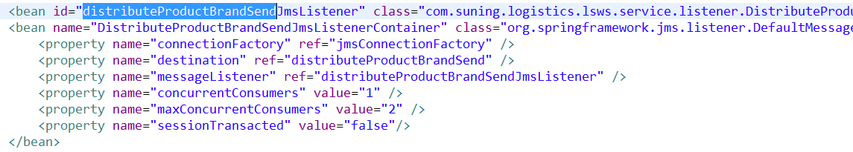
ESB苏宁使用场景介绍-Spring 配置

Slide 35
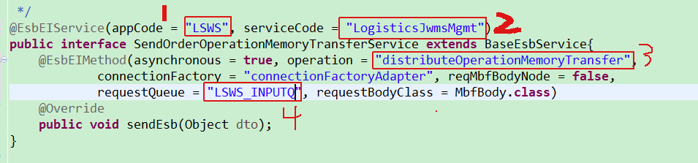
一、 ESB苏宁使用场景介绍-发送信息
1-所属项目
2-服务编码
3-操作编码
4-请求队列

Slide 36
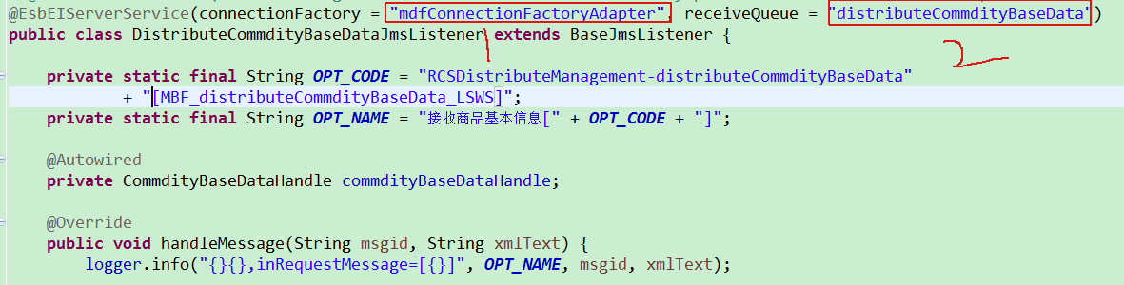
一、 ESB苏宁使用场景介绍-监听信息
1-连接代理
2-监听的队列

Slide 37
谢谢!

